Slide 1

R·二年级数学下册
四
万以内的加法和减法
整理和复习
状元成才路

Slide 2

知识梳理
从计算百以内的加、减法，到计算万以内的加、减法，你有哪些收获？

Slide 3

整理复习
列竖式计算。
39+52=
91
356+279=
635
91−47=
44
561−278=
283
3 9
3 5 6
9 1
5 6 1
+ 5 2
+ 2 7 9
− 4 7
− 2 7 8
1
1
1
9
1
6
3
5
4
4
2
8
3
说一说怎样计算万以内的加、减法？

Slide 4

万以内的加、减法：
1.相同数位对齐；
2.从个位算起；
3.哪一位上的数相加满十，就要向前一位进1；哪一位上的数不够减，从前一位退1，在本数位上加10再减。如果前一位是0，再从前一位退1。
万以内的加、减法和百以内的加、减法计算，除了数位多少不同以外，计算方法一样。

Slide 5
加、减法各部分间的关系：
减法是加法的逆运算
把两个数合并成一个数的运算，叫作加法。
已知两个加数的和与其中一个加数，求另一个加数的运算，叫作减法。
关系
关系
差 = 被减数 − 减数
减数 = 被减数 − 差
被减数 = 减数 + 差
和 = 加数 + 加数
加数 = 和 − 另一个加数

Slide 6
学习加、减法各部分间的关系可以帮助我们验算。
加法的验算方法：
1.交换加数的位置，和不变；
2.和−一个加数=另一个加数。
减法的验算方法：
1.被减数−差=减数；
2.减数+差=被减数。

Slide 7
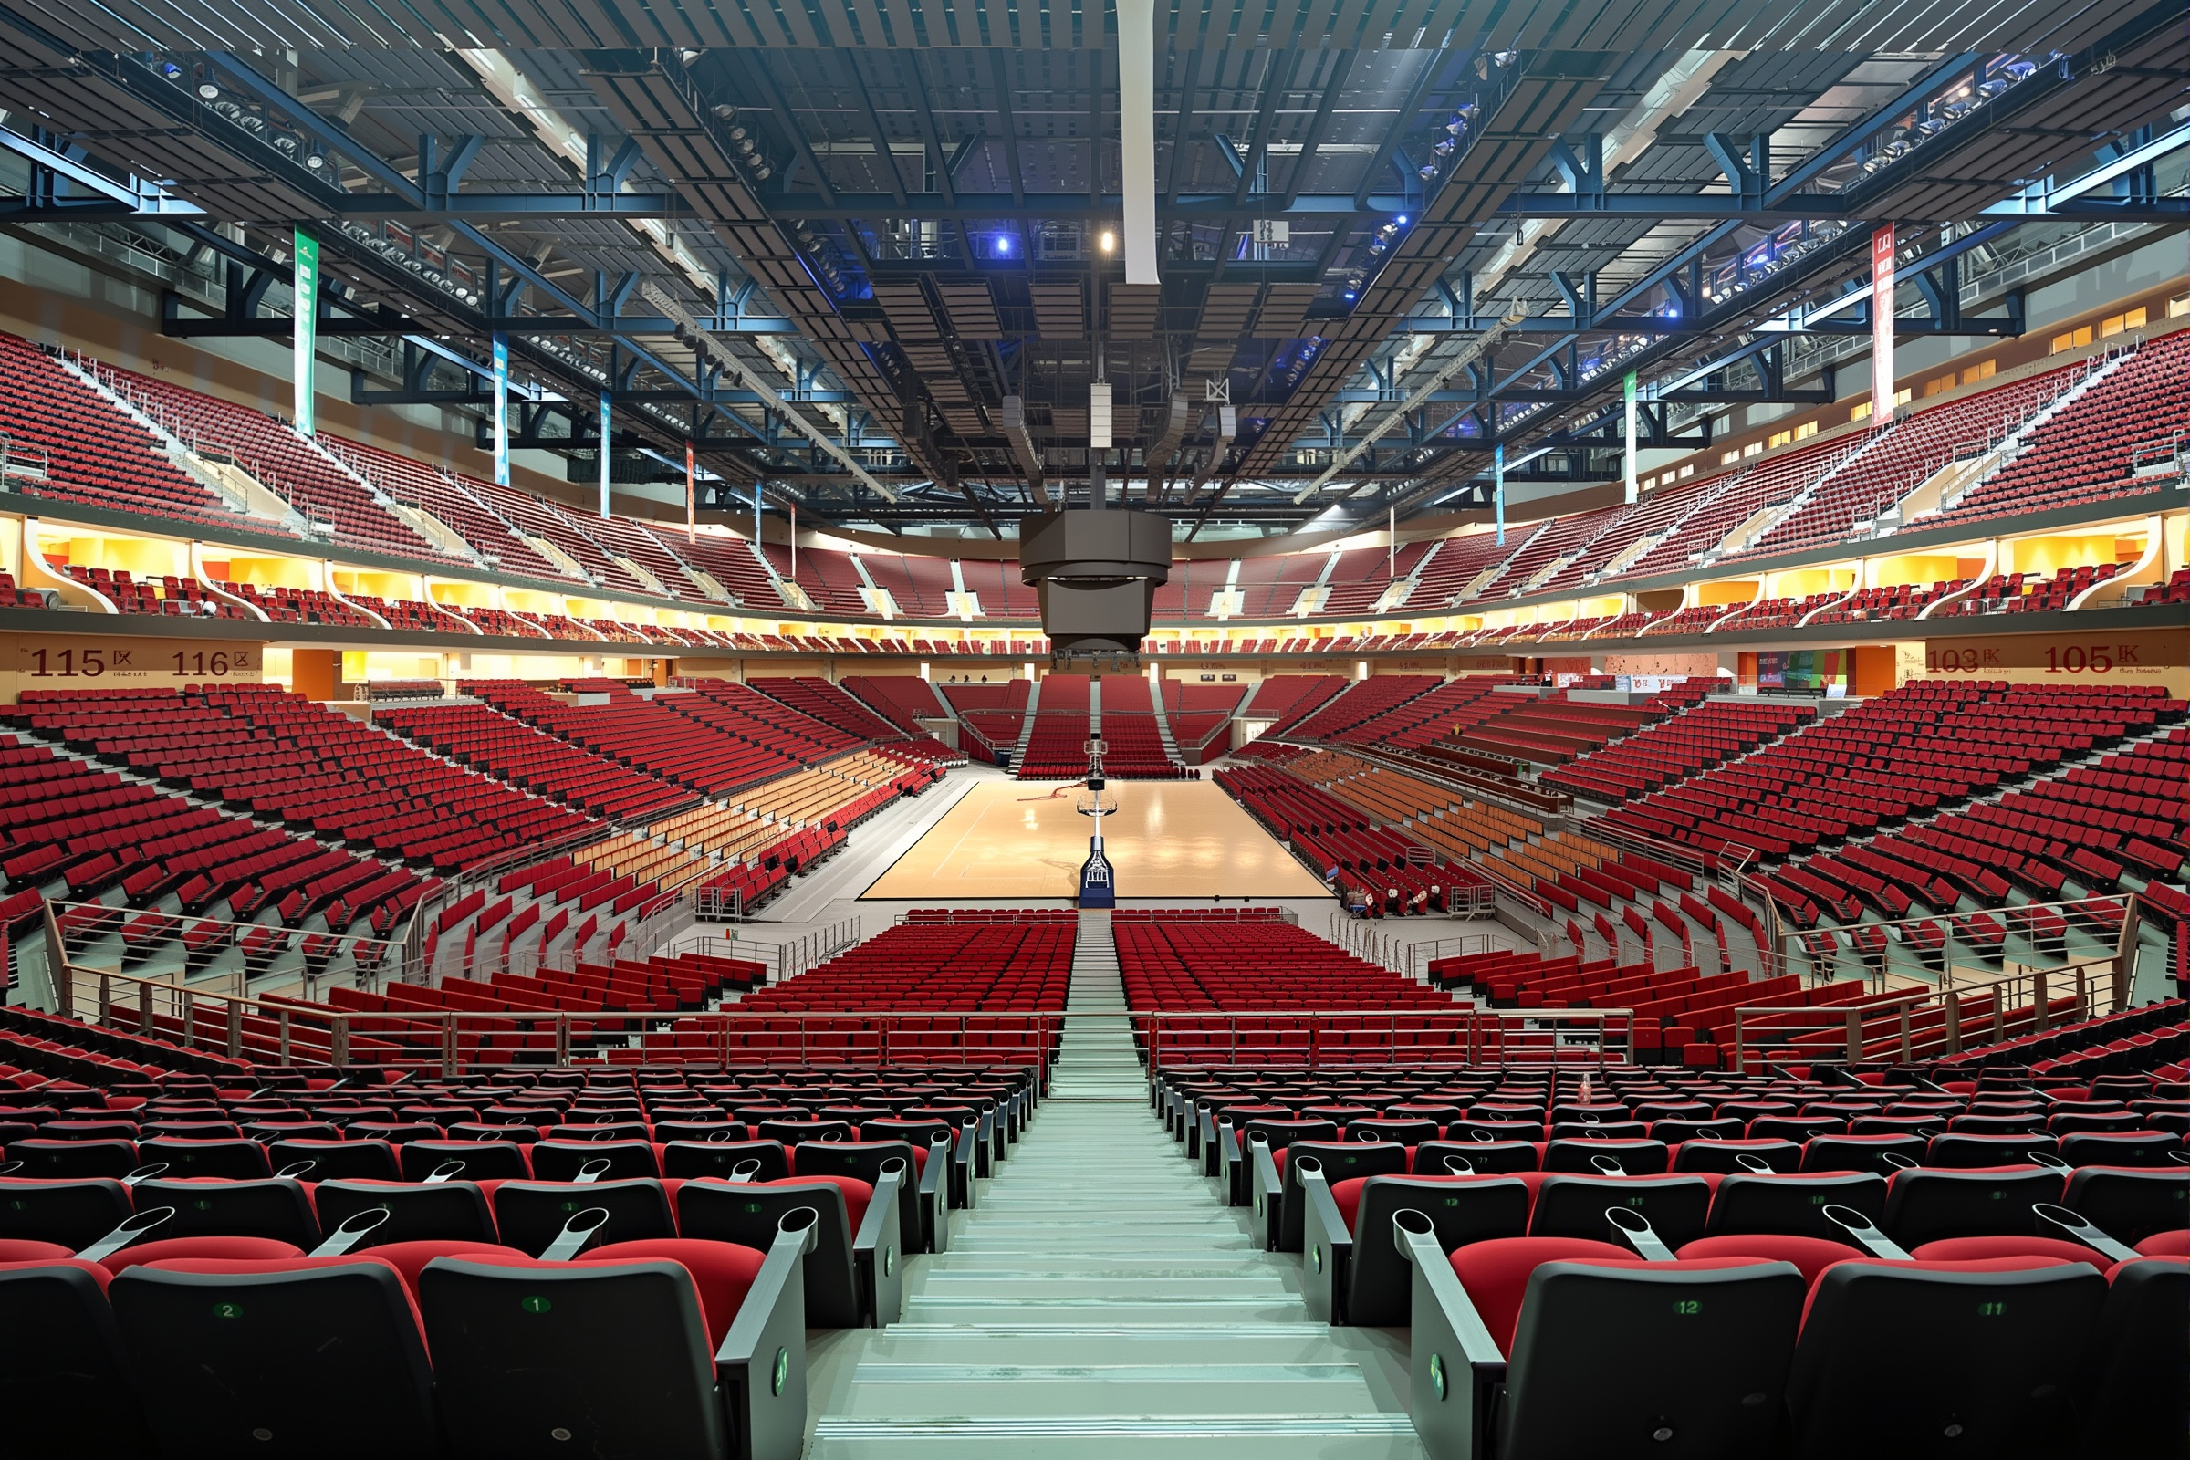
从下面的加减法算式中各选一个进行验算，并说说你是怎样做的。
3 9
3 5 6
9 1
5 6 1
+ 5 2
+ 2 7 9
− 4 7
− 2 7 8
1
1
1
9
1
6
3
5
4
4
2
8
3
验算：
6 3 5
验算：
2 7 8
− 2 7 9
+ 2 8 3
1
1
3
5
6
5
6
1
和−一个加数=另一个加数
减数+差=被减数

Slide 8
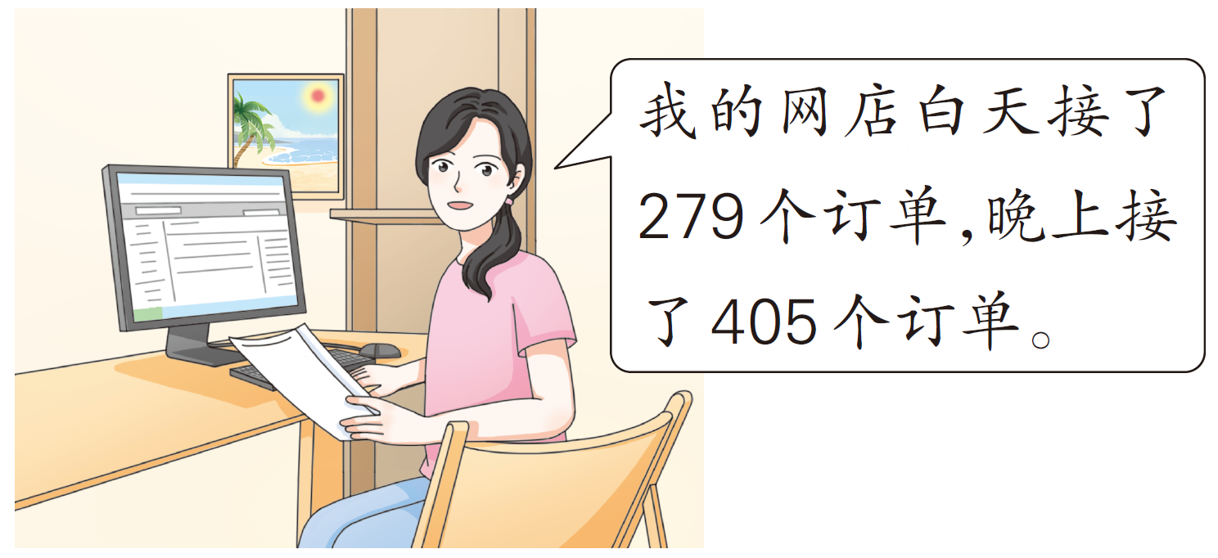
【课本82页 练一练 第4题】
一个订单需要一个快递盒。准备600个快递盒够吗？如果不够，还差多少个快递盒？
估算
279+405
200
400
+
=600
279>200，405>400，
那么279+405大于600，600个快递盒不够。

Slide 9
【课本82页 练一练 第4题】
一个订单需要一个快递盒。准备600个快递盒够吗？如果不够，还差多少个快递盒？
精确计算
279+405=684（个）
684−600=84（个）
解决问题时，可以根据需要选择估算或精确计算的策略。

Slide 10
活动要求：
1.以小组为单位，合作梳理本单元知识点，完成“知识图”的绘制。
2.整理完毕后，各小组推选1名代表，进行成果交流展示。

Slide 11
下面是小组同学整理的“知识图”，对你有什么启发？
万以内的加法和减法
相同计数单位的个数相加、减
加、减法各部分间的关系
加法
减法
加法
减法
哪一位满十，就向前一位进1
哪一位不够减，就从前一位退1作10
和=加数+加数
加数=和−另一个加数
差=被减数−减数
减数=被减数−差
被减数=减数+差

Slide 12
综合运用
1
列竖式计算并验算。
【课本81页 练一练 第1题】
470+556=
1026
837−564=
273
538+62=
600
4 7 0
8 3 7
5 3 8
+ 5 5 6
− 5 6 4
+ 6 2
1
1
1
1
0
2
6
2
7
3
6
0
0
验算：
验算：
验算：
1 0 2 6
2 7 3
6 0 0
− 5 5 6
+ 5 6 4
− 5 3 8
1
4
7
0
8
3
7
6
2

Slide 13
233
616
835
502−269=
710−94=
739+96=
5 0 2
7 1 0
7 3 9
− 2 6 9
− 9 4
+ 9 6
1
1
2
3
3
6
1
6
8
3
5
验算：
验算：
验算：
2 3 3
6 1 6
8 3 5
+ 2 6 9
+ 9 4
− 7 3 9
1
1
1
1
5
0
2
7
1
0
9
6

Slide 14

2
把冷饮店销售记录表补充完整。
【课本81页 练一练 第2题】
种类 | 原有 | 卖出 | 剩下
雪糕/根 | 420 | 284 | 136
矿泉水/瓶 | 840 | 221 | 619
牛奶/盒 | 720 | 468 | 252

Slide 15
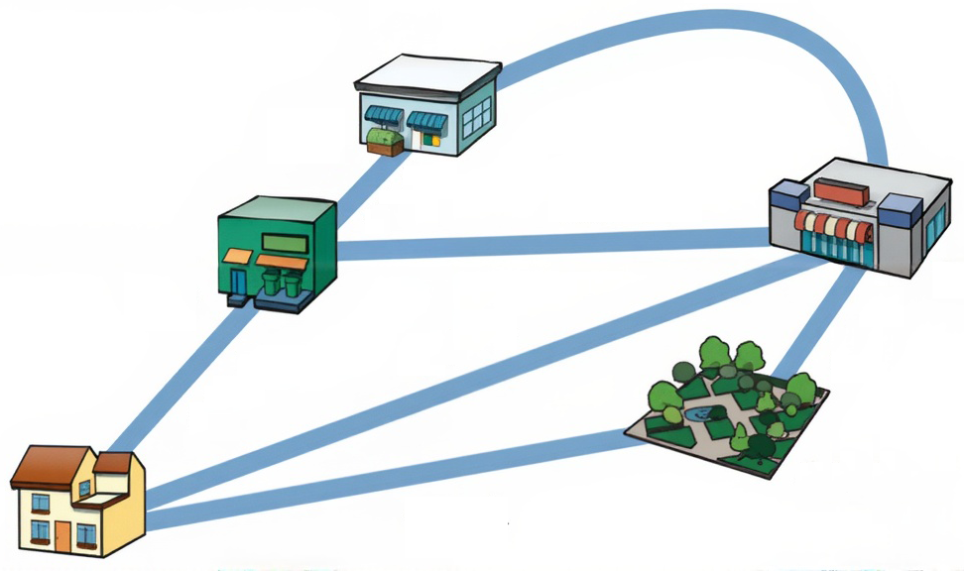
【课本81页 练一练 第3题】
3
星期天上午，小玲从家里出发，要去书店和超市，然后回家。她可以怎样走？走哪条路最近？
440米
书店
75米
329米
餐馆
超市
218米
510米
125米
街心花园
410米
小玲家

Slide 16
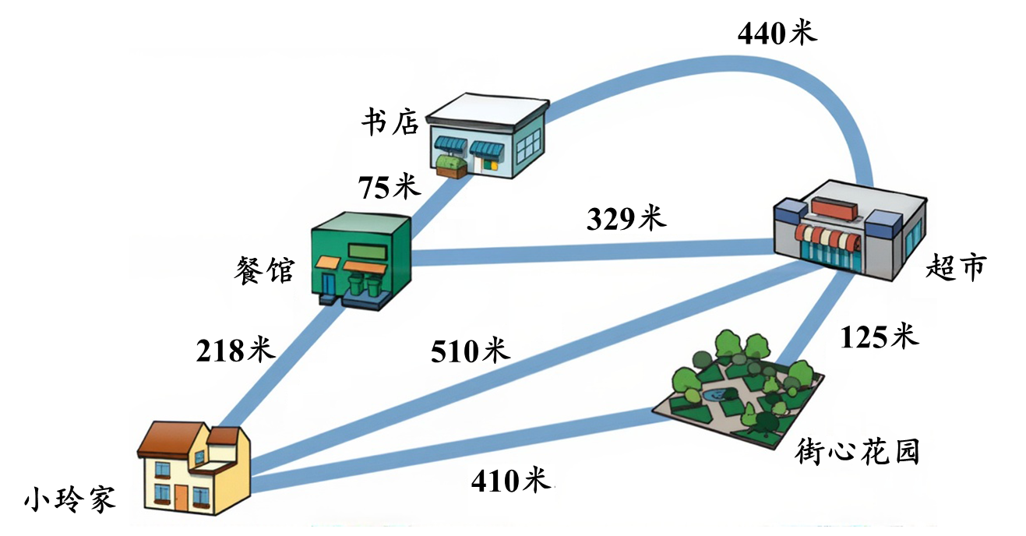
①
②
方案1：218+75+440+510=1243（米）
方案2：218+75+75+329+510=1207（米）
因为1207＜1243，所以方案2最近。

Slide 17
4
把下面的竖式填写完整。
【课本82页 练一练 第5题】
8
9 5 6
3 3 6
8
4
3 3 6
1
1
+ 3 7 6
3
7
+ 4 6 6
− 5 7 6
2
1
1
1
8 0 9
7 4 6
7 7 3 4
1
3
答案不唯一。

Slide 18
【课本82页 练一练 第6题】
5
小宇计算两个三位数相加时，把一个加数十位上的
6错看成了8，把另一个加数百位上的5错看成了3，算得的结果是569。这道题正确的计算结果是多少？
方法一：
方法二：
3 8 6
1
3 6 6
1
569−20=549
8
8
+ 3 6 6
+ 5 6 6
1
1
549+200=749
5 6 9
7
4
9
口答：这到题正确的计算结果是749。

Slide 19
课堂小结
哪一位满十，就向前一位进1
加法
相同计数单位的个数相加、减
万以内的加法和减法
哪一位不够减，就从前一位退1作10
减法
和=加数+加数
加数=和−另一个加数
加法
加、减法各部分间的关系
差=被减数−减数
减数=被减数−差
被减数=减数+差
减法
解决问题
用估算解决问题

Slide 20
课后作业
见“状元成才路”系列丛书对应课时作业。

